Slide 1

Trong tiết học Tự nhiên và xã hội, bài Cơ quan hô hấp, các bạn nhỏ lớp 2A1 đã sử dụng các vật liệu đơn giản để làm mô hình cơ quan hô hấp. Sau đây là một số sản phẩm của các bạn:

Slide 2
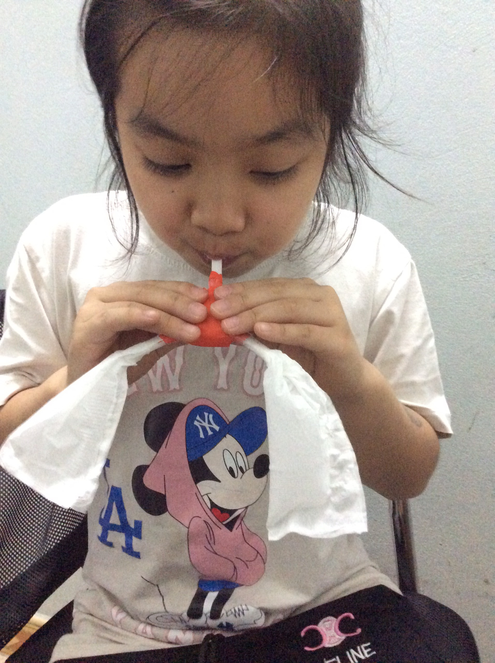
Sản phẩm của bạn Phương Anh

Slide 3
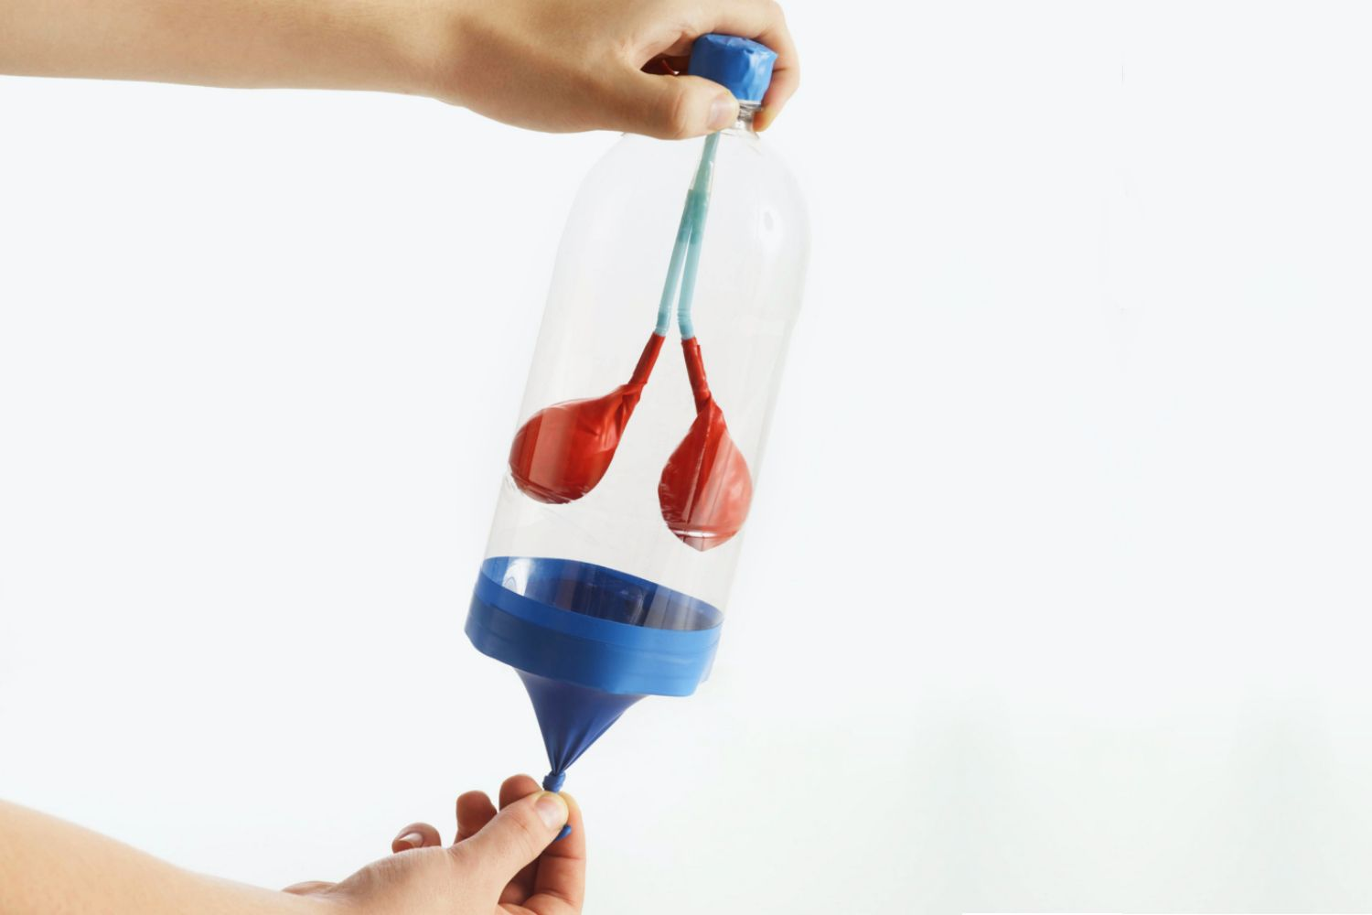
Sản phẩm của bạn Gia Bảo

Slide 4
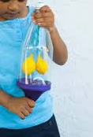
Sản phẩm của bạn Ngọc Hà

Slide 5
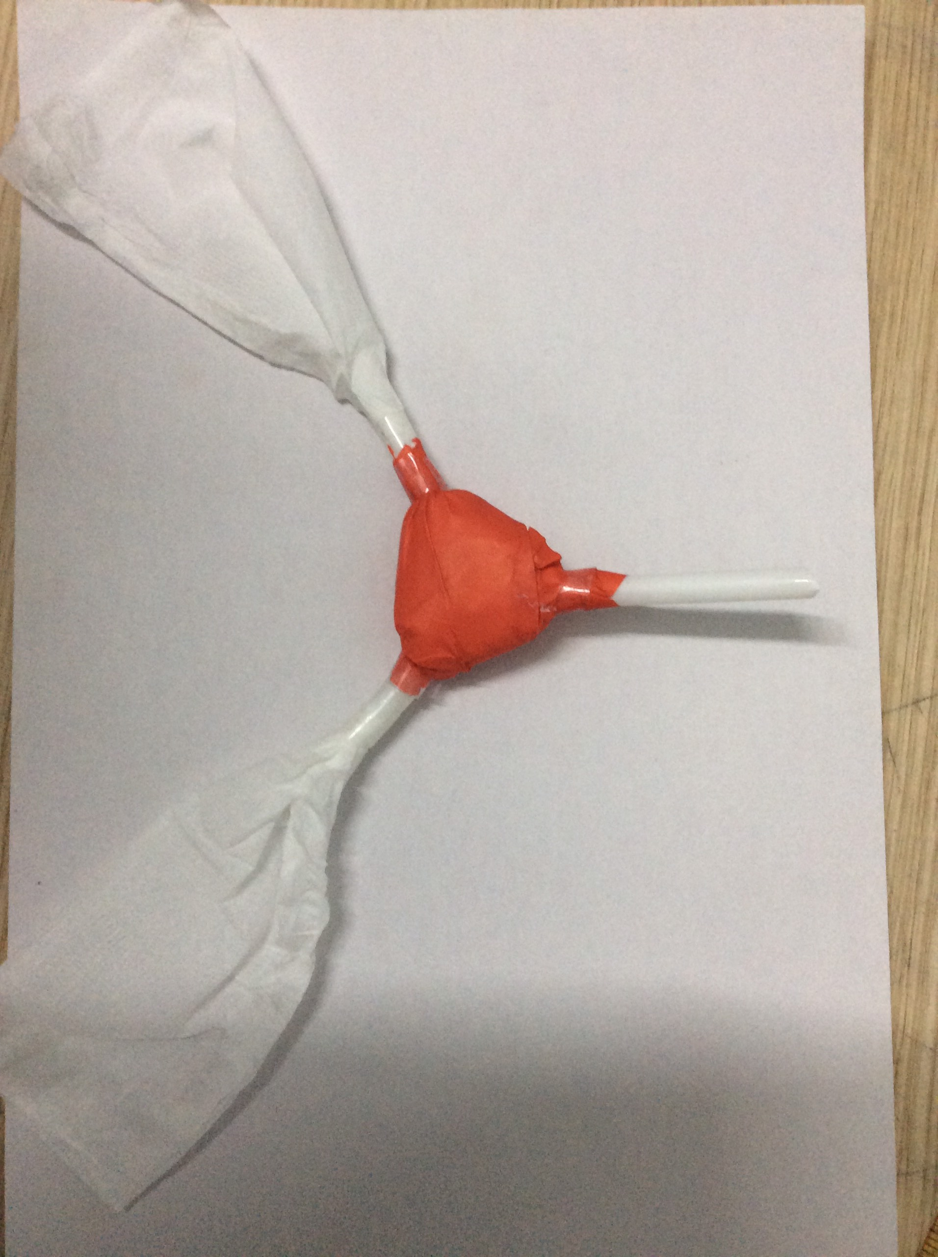
Sản phẩm của bạn Minh Trí

